Slide 1


Менюхолдеры COLOR MENU HOLDER
EUROPOS.GROUP
EUROPOS.RU
EUROPOS.KZ

Slide 2
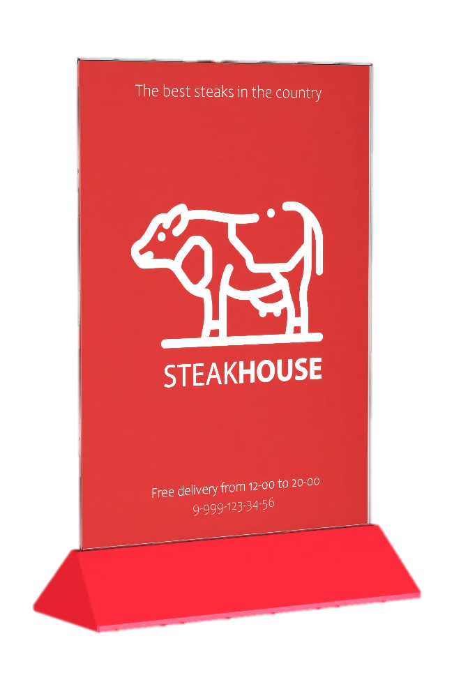
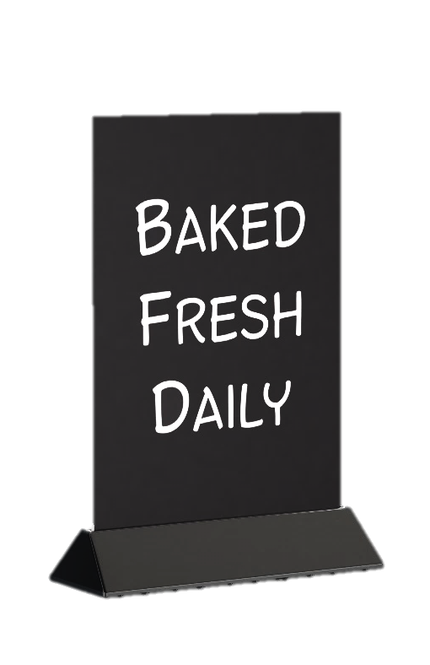
Менюхолдеры COLOR MENU HOLDER
Эстетичное размещение меню
и рекламных листовок
EUROPOS.GROUP
EUROPOS.RU
EUROPOS.KZ

Slide 3
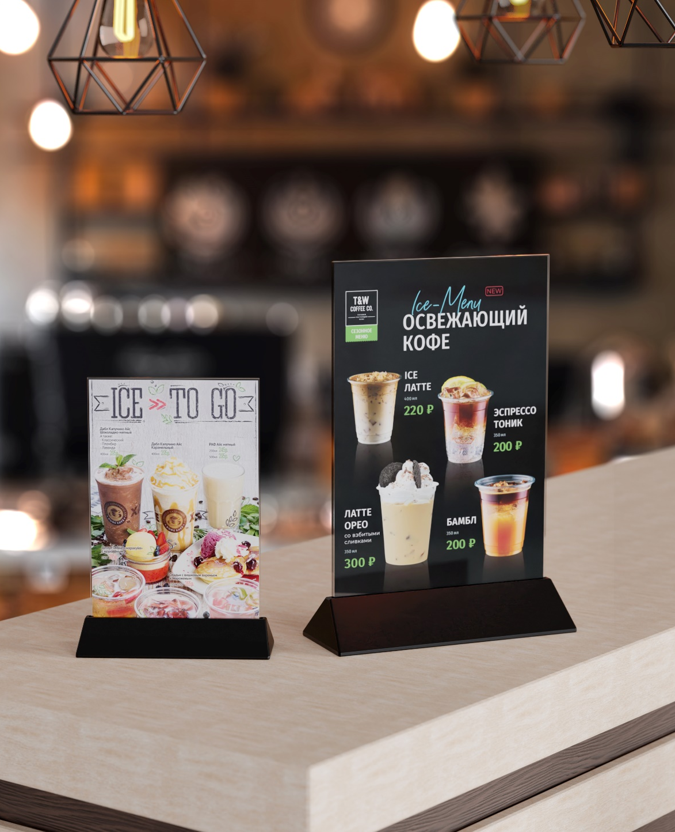

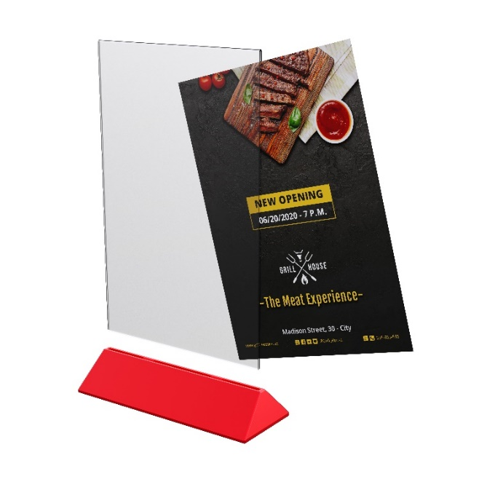
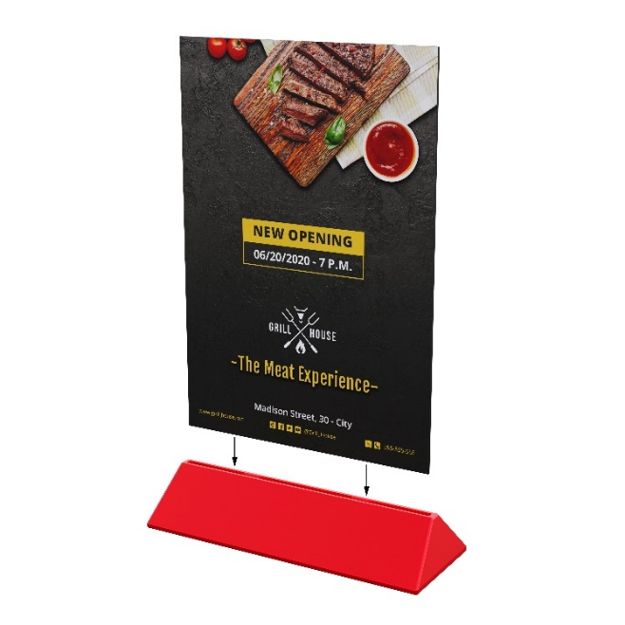
Ключевые преимущества
Возможность исполнения основания в любом цвете
Возможность нанесения печати на основание
Удобная установка кармана в основание и
быстрая замена вставки
Возможность использования акриловым карманом или меловой табличкой
EUROPOS.GROUP
EUROPOS.RU
EUROPOS.KZ
3

Slide 4
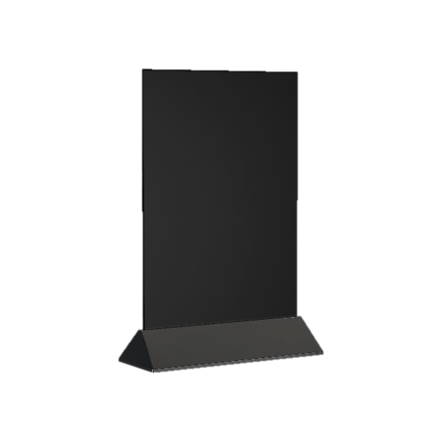
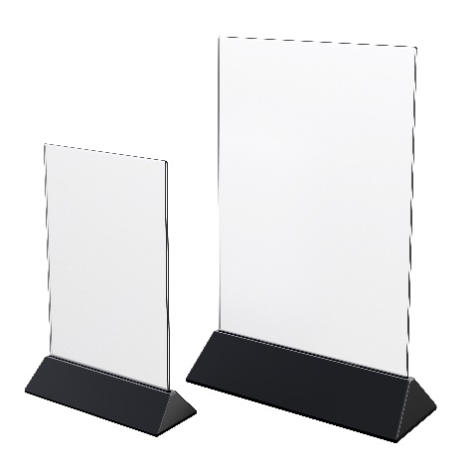
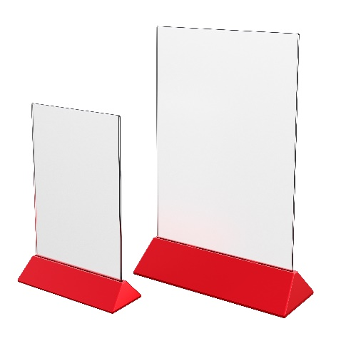
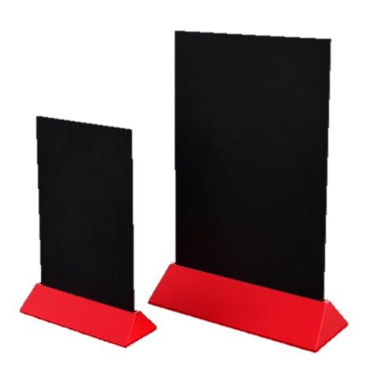
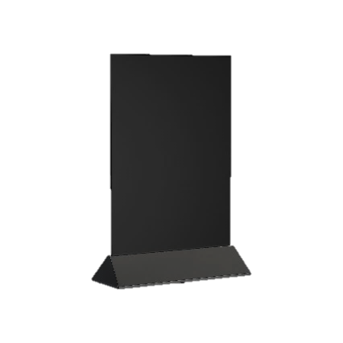




Комплекты Менюхолдеров
Менюхолдеры
COLOR MENU HOLDER
Тейблтенты
COLOR BASE
A4
A4
A4
A4
A5
A5
A5
A5
Для сайта-витрины: A4 - 10 шт., A5 - 20 шт.
Для интернет-магазина: 1 шт.
Под заказ
В стандарте
Другие цвета по запросу
В наличии на складе
EUROPOS.GROUP
EUROPOS.RU
EUROPOS.KZ
4

Slide 5
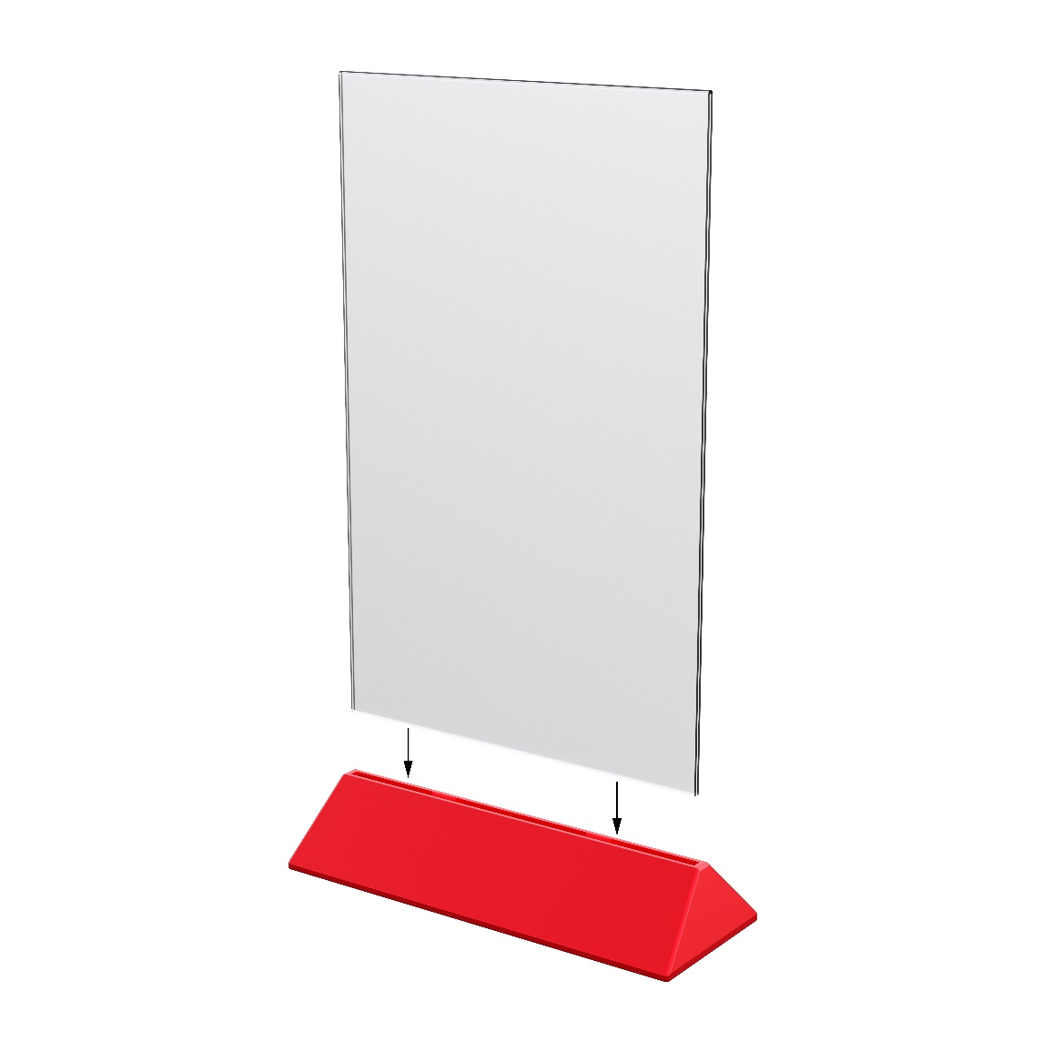
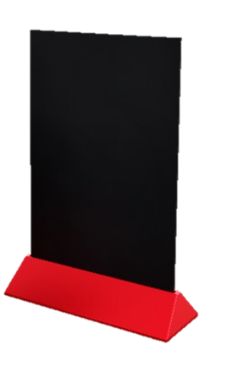
Компоненты COLOR MENU HOLDER
Артикул | Наименование
101034-1,5 | Карман-протектор ACR-PP, формат А5, вертикальный, акрил 1,5 мм
101036-1,5 | Карман-протектор ACR-PP, формат А4, вертикальный, акрил 1,5 мм
Меловая табличка PVC-BB
Артикул | Наименование
204161 | Меловая табличка PVC-BB A5, цвет черный
204162 | Меловая табличка PVC-BB A4, цвет черный
Карман-протектор ACR-PP
Основание менюхолдера
MENU BASE
Артикул | Наименование
173030 | Основание подставки под меню MENU BASE А5, цвет черный
173032 | Основание подставки под меню MENU BASE А4, цвет черный
173031 | Основание подставки под меню MENU BASE А5, цвет красный
173033 | Основание подставки под меню MENU BASE А4, цвет красный
*Менюхолдеры представлены в виде виртуальных комплектов. Поставляются в разобранном виде.
EUROPOS.GROUP
EUROPOS.RU
EUROPOS.KZ
5

Slide 6
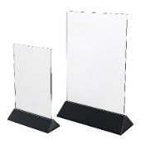
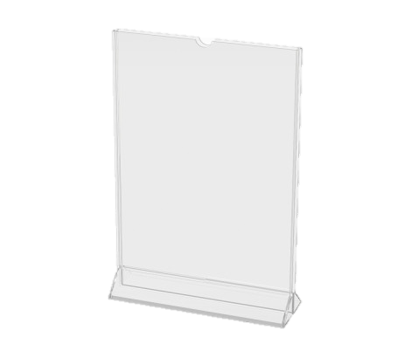
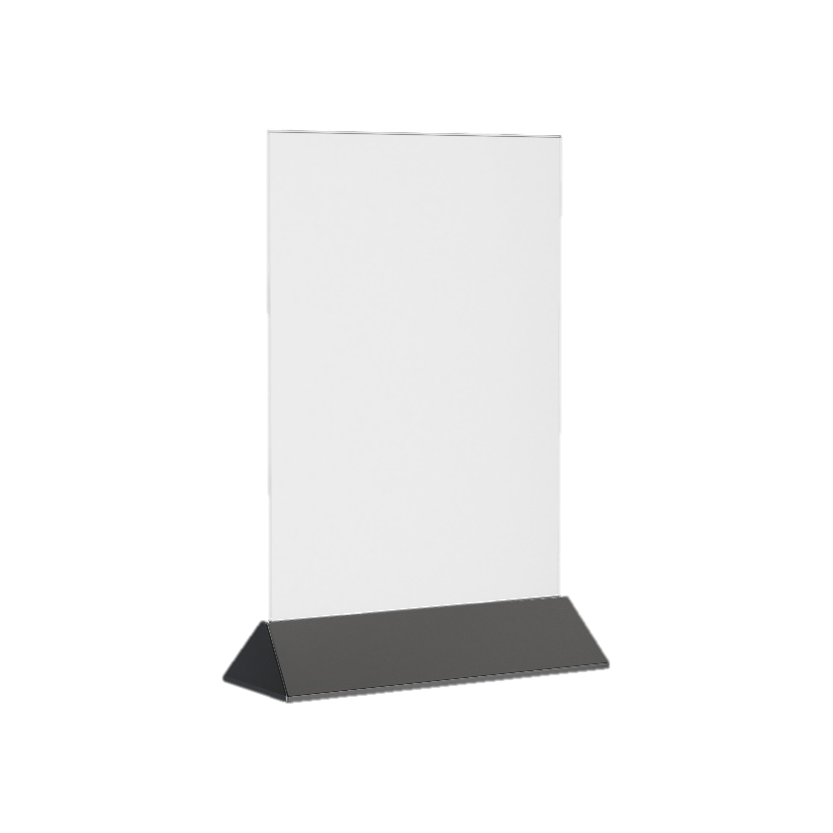

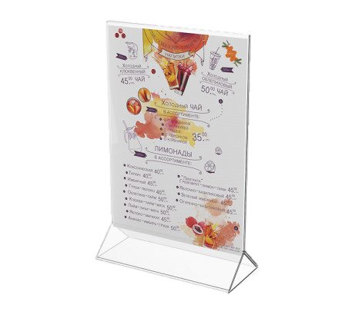

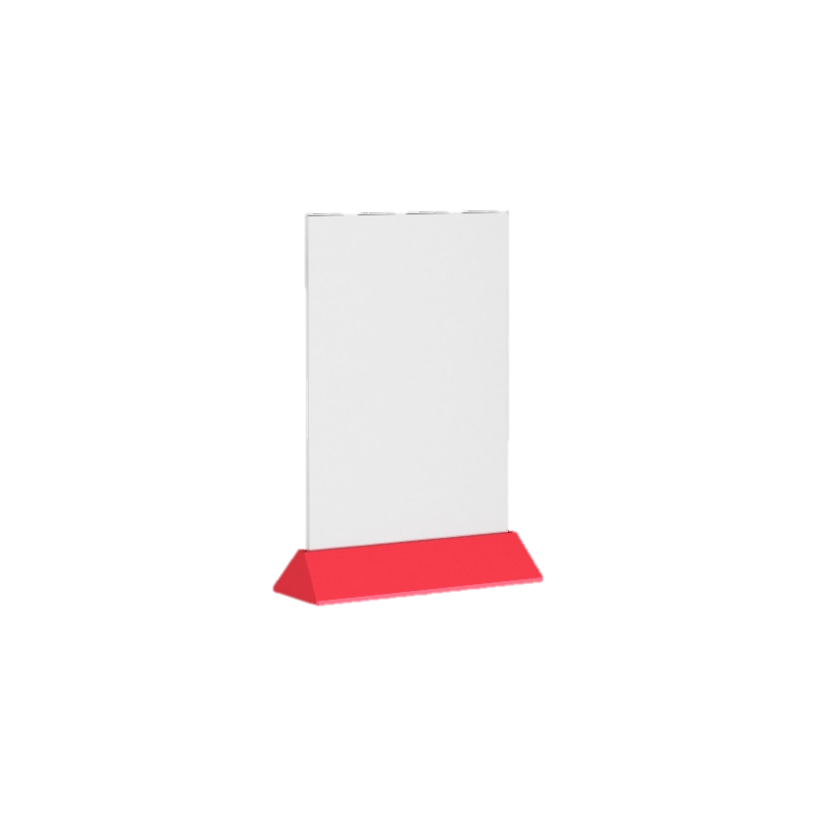
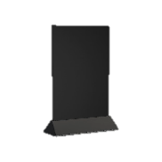



Сравнение базовых цен
Изображение | Артикул | Наименование
 | 172603 | Подставка под меню COLOR MENU HOLDER А5, цвет основания черный
 | 172605 | Подставка под меню COLOR MENU HOLDER А4, цвет основания черный
 | 172604 | Подставка под меню COLOR MENU HOLDER А5, цвет основания красный
 | 172606 | Подставка под меню COLOR MENU HOLDER А4, цвет основания красный
 | 172607 | Тейбл-тент с меловой табличкой COLOR BASE А5, цвет основания черный
 | 172609 | Тейбл-тент с меловой табличкой COLOR BASE А4, цвет основания черный
 | 172608 | Тейбл-тент с меловой табличкой COLOR BASE А5, цвет основания красный
 | 172610 | Тейбл-тент с меловой табличкой COLOR BASE А4, цвет основания красный
 | 173030 | Основание подставки под меню MENU BASE А5, цвет черный
 | 173032 | Основание подставки под меню MENU BASE А4, цвет черный
 | 173031 | Основание подставки под меню MENU BASE А5, цвет красный
 | 173033 | Основание подставки под меню MENU BASE А4, цвет красный
Ценообразование
<на15%
<на45%
MENU
HOLDER
COLOR MENU
HOLDER
ACR-MENU
HOLDER
EUROPOS.GROUP
EUROPOS.RU
EUROPOS.KZ
6

Slide 7

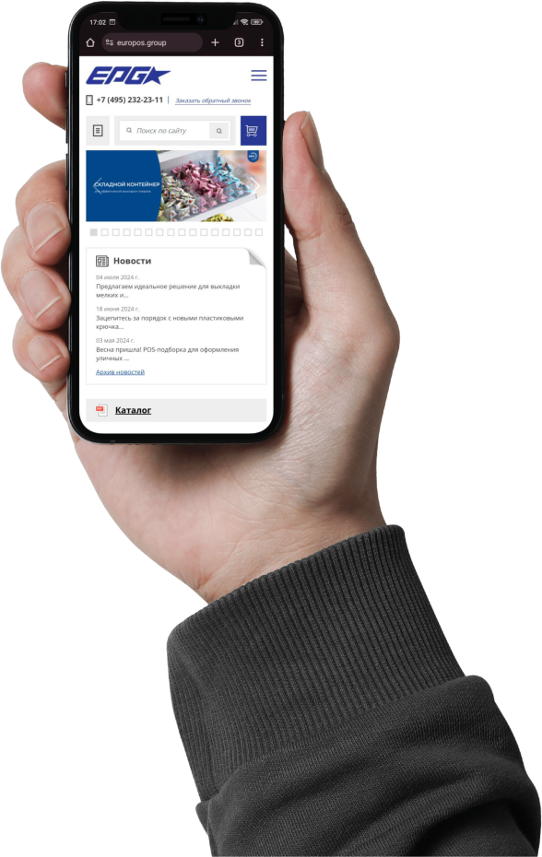
БУДЕМ РАДЫ
СОТРУДНИЧЕСТВУ!
EUROPOS.GROUP
EUROPOS.RU
EURCOPOS.KZ

